Slide 1

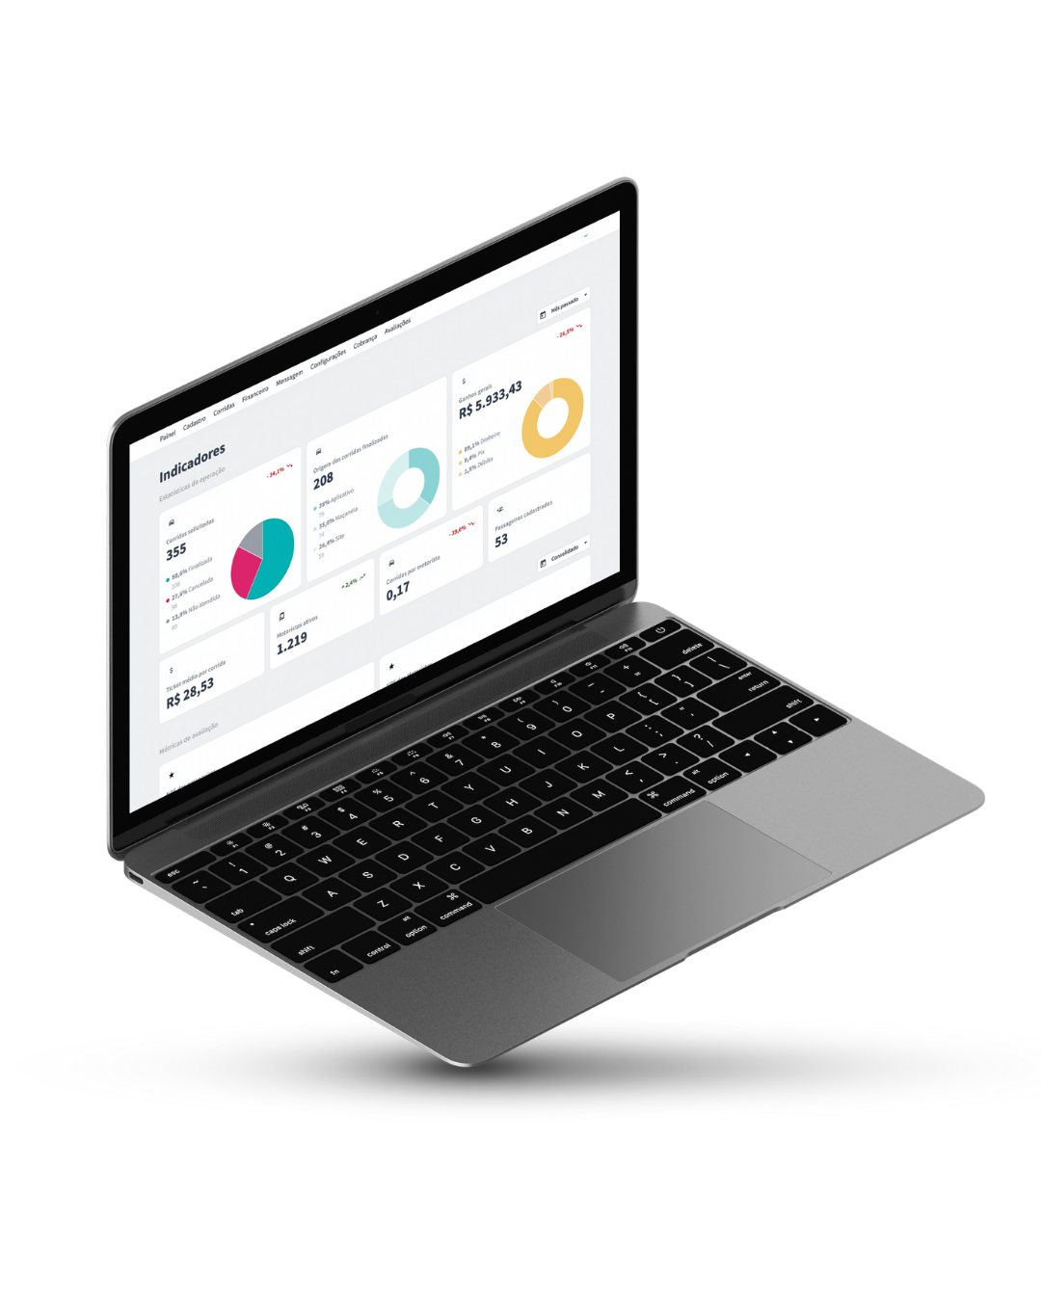
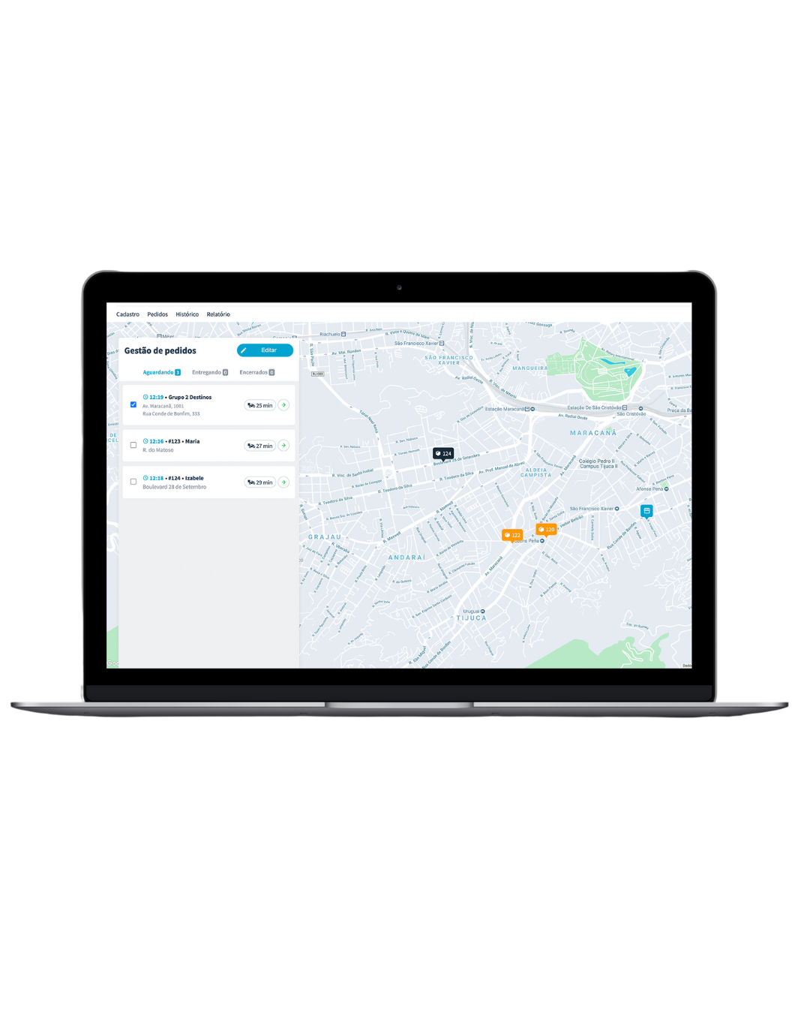
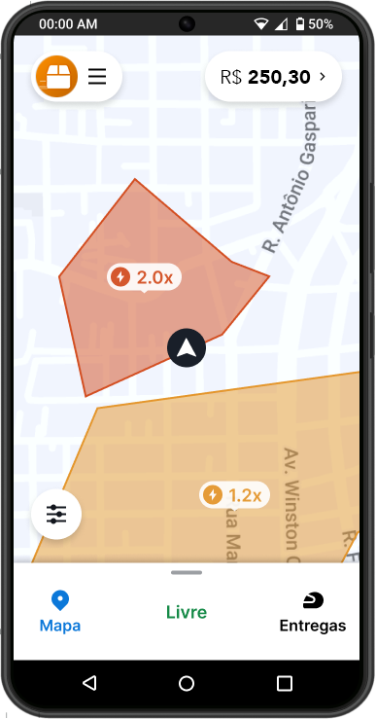
julho/2025
Proposta Comercial
© 2025 Machine Expert. Todos os direitos reservados.

Slide 2
Antes de começar, algumas instruções
Olá, empreendedor! Primeiramente, é um prazer te acompanhar na jornada da criação do seu aplicativo de delivery. O Machine Expert desenvolveu este documento com o objetivo de te auxiliar na captação de clientes para o seu negócio. É muito importante que esta apresentação tenha o máximo de sua atenção, pois essa pode ser a distância entre o seu sonho e a realização dele.
Leia atentamente às instruções:
COMO BAIXAR O DOCUMENTO
Siga até o menu superior e em "Arquivo" baixe este documento no formato .pptx
Localize o arquivo em seus downloads e, em seguida, faça o upload do arquivo no seu Google Drive (disponível na sua conta gmail) ou abra-o com o Microsoft Powerpoint se o tiver instalado em seu computador.
Recomendamos que baixe e utilize o documento preferencialmente em um computador.
BOAS PRÁTICAS DE UTILIZAÇÃO DO DOCUMENTO
Escolha uma paleta de cores que combine com o seu negócio e aplique onde considerar relevante. Lembre-se que o mais importante é a informação que você está passando, então a nova coloração não pode afetar a leitura do texto.
Troque as imagens de exemplo por fotos que estejam mais próximas da sua realidade. Exemplo: Na página de "Quem Somos" escolha uma foto bonita e em alta resolução da sua cidade. Na última página, considere colocar uma foto sua e de quem vai trabalhar contigo. Certifique-se de que todas as imagens tenham boa qualidade.
Caso não possua alguma informação, remova o espaço disponível para ela no layout.
O mais importante aqui é que você se mostre conhecedor(a) do mercado e preparado(a) para fazer acontecer.
ATENÇÃO: Antes de finalizar e exportar a sua apresentação, não se esqueça de excluir esta página de instruções!

Slide 3

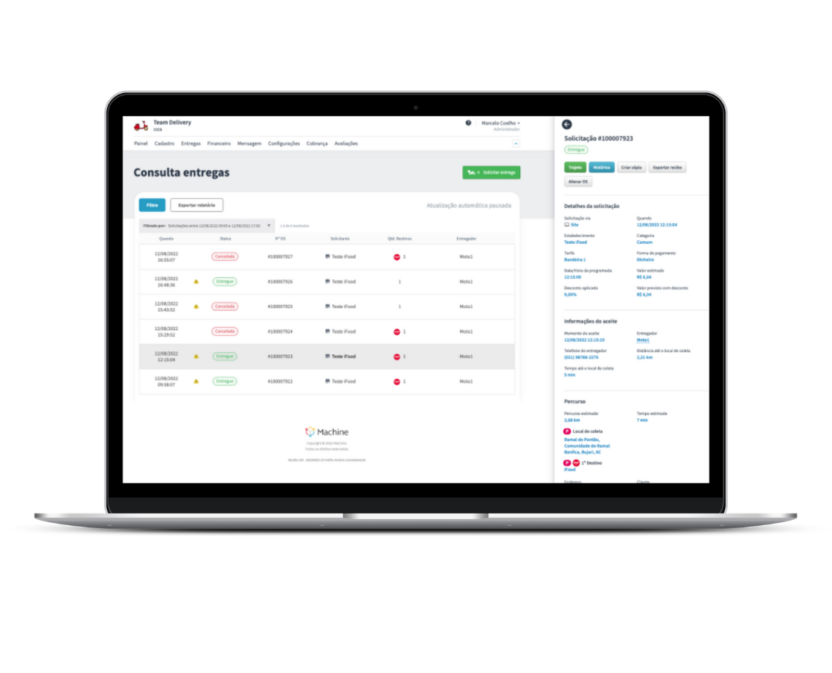

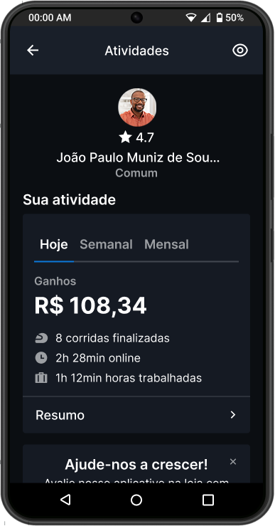

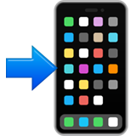

Uma Solução Completa para Gestão de Entregas
Painel de gestão para acompanhar todas as entregas em tempo real;
App dos motoboys integrado ao sistema para comunicação fluida e ágil;
Integração automática com pedidos do iFood;
Controle total sobre prazos, entregadores e desempenho das rotas.

Slide 4
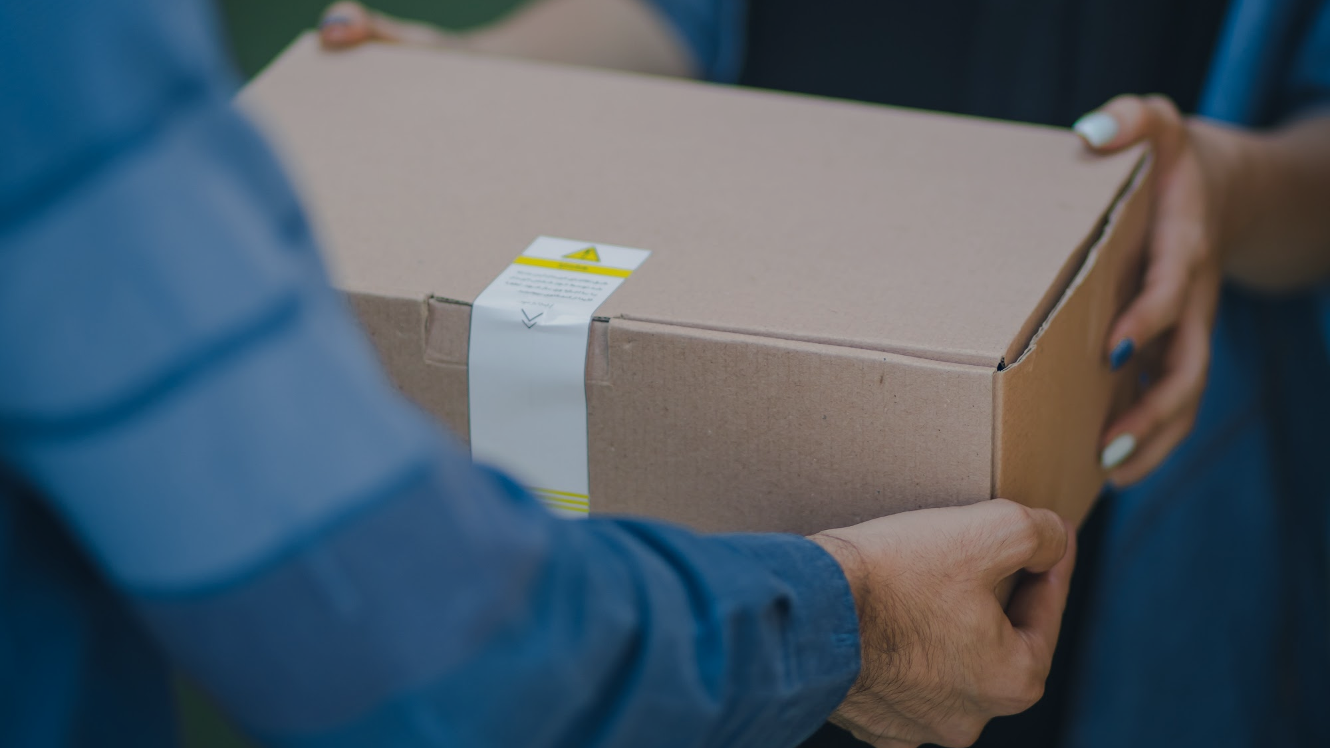
Ganhos para Seu Estabelecimento
✅ Redução de custos com pessoal para despacho de pedidos;
✅ Aumento da agilidade na entrega e no atendimento ao cliente;
✅ Facilidade no controle e monitoramento dos motoboys;
✅ Otimização do tempo e mais organização no dia a dia;
✅ Diminuição do tempo médio de entrega e satisfação do cliente.

Slide 5
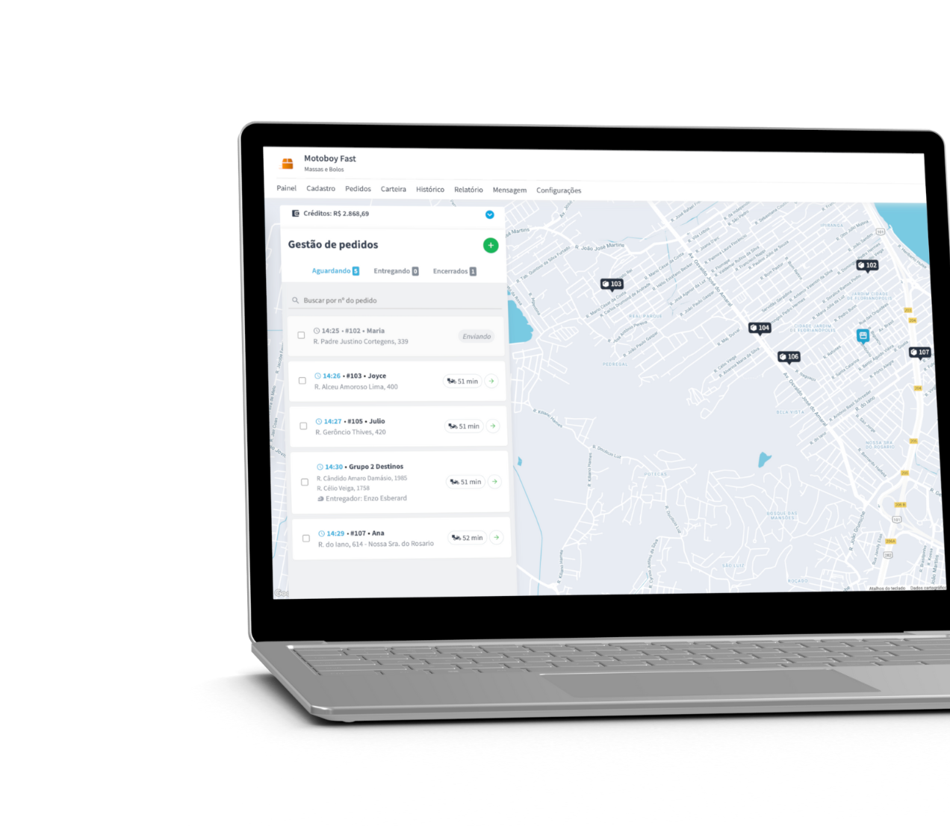
Como Funciona na Prática
1. O restaurante acessa o painel de entregas pela web;
4. O motoboy recebe o pedido no app, faz a entrega e atualiza o status;
2. Os pedidos do iFood chegam automaticamente ao painel;
5. O gestor acompanha tudo em tempo real.
3. O gestor seleciona o motoboy disponível e despacha com um clique;

Slide 6
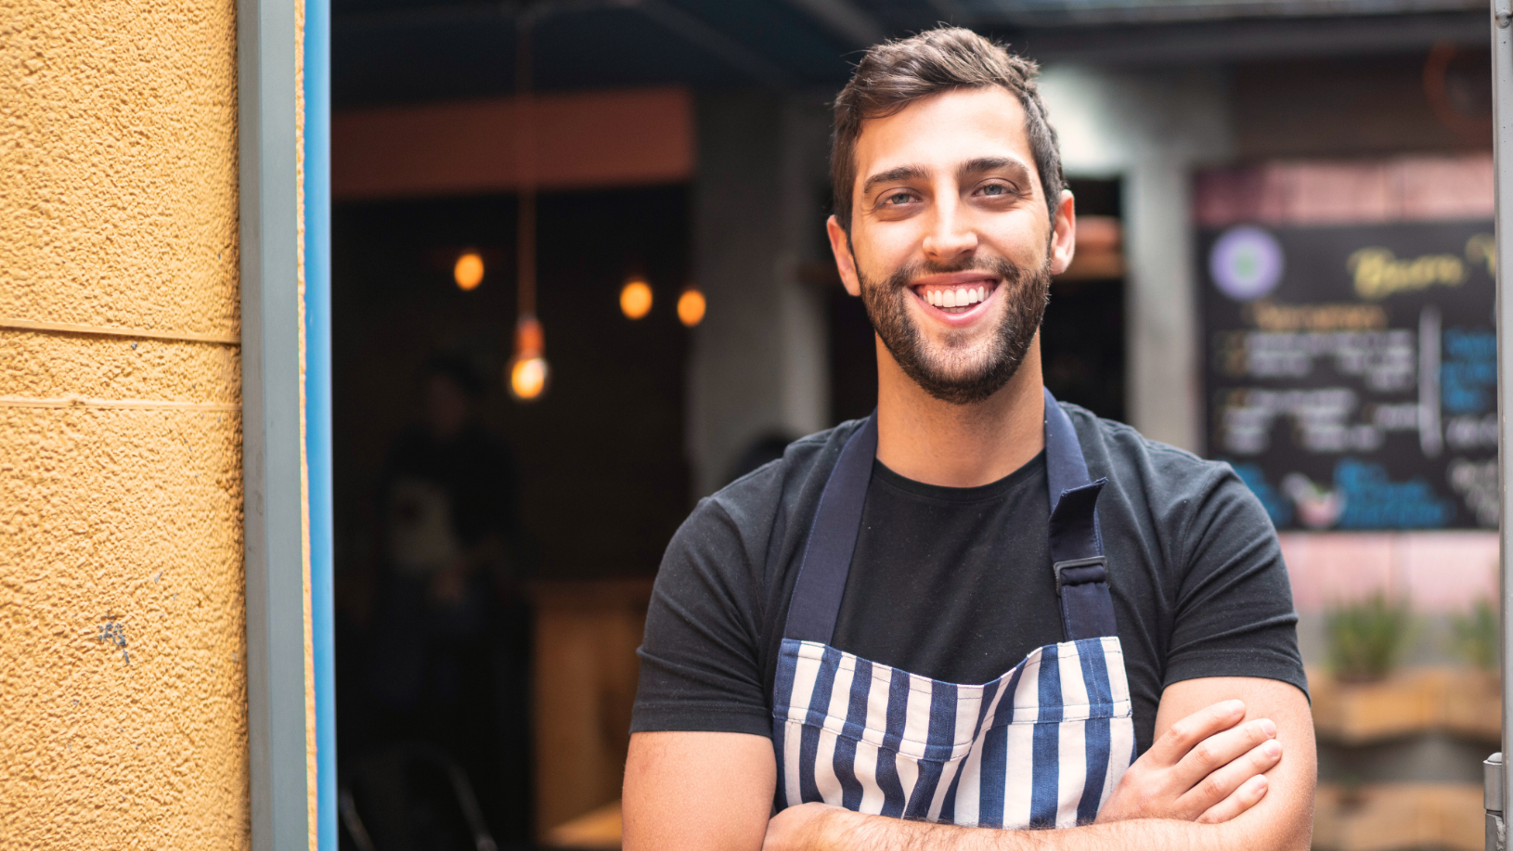
Vantagem Exclusiva Para Sua Empresa
🎁 Oferecemos um período de teste gratuito com suporte completo;
💡 Customização do painel com o nome do seu restaurante;
📊 Relatórios mensais com insights de desempenho;
🛵 Equipe de motoboys já disponível para iniciar imediatamente.
👉 Comece hoje a transformar sua operação de entregas!

